Slide 2
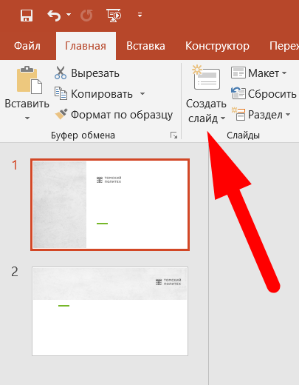
Выберите необходимую форму слайда

